Slide 1
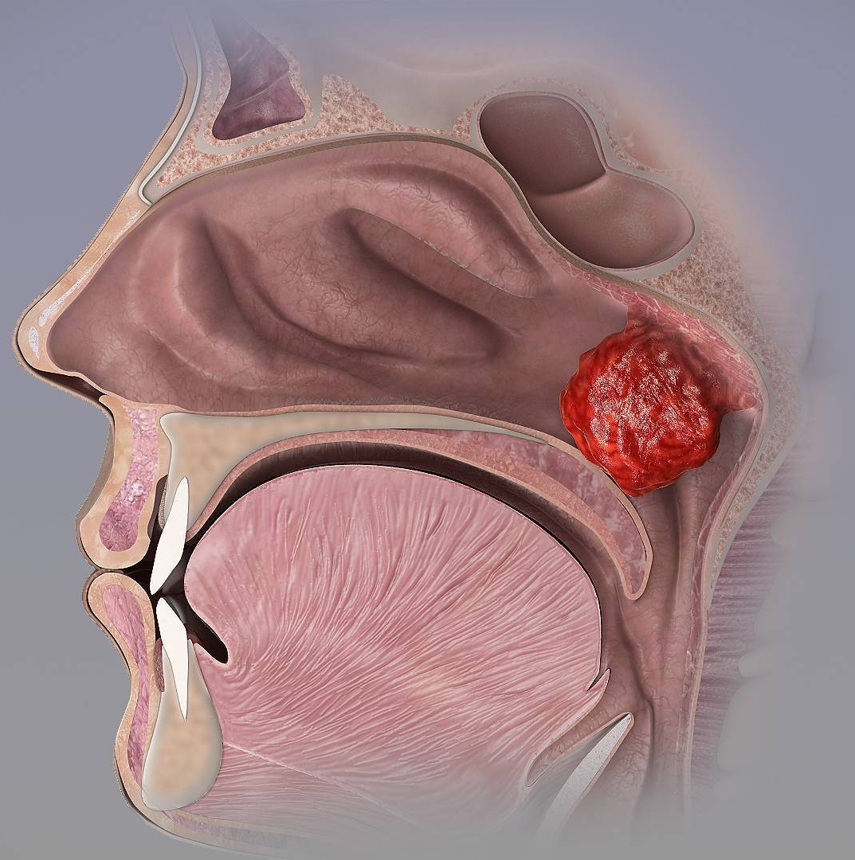
Аденоид Аденоидит
доцент
кандидат медицинских наук
Л.А. Барышевская
Самара
2024

Slide 2
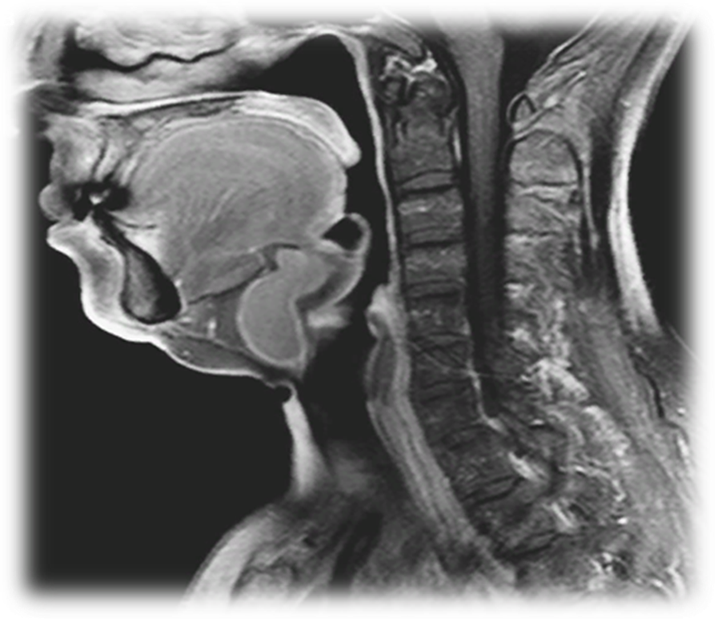

Slide 3
Функции лимфоидной ткани глотки
лимфопоэз
образование антител и секреторных иммуноглобулинов (Ig), регуляция процессов миграции фагоцитов
экзоцитоз и фагоцитоз
выработка дефензинов, лактоферина, протеолитических ферментов, лизоцима и т.п.

Slide 4
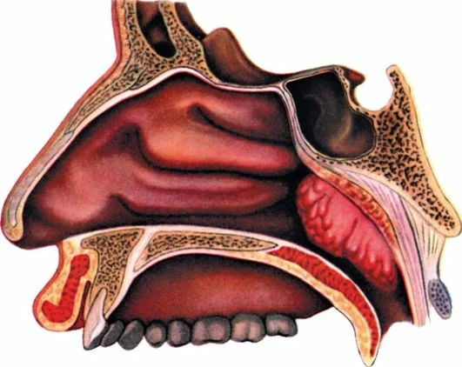
Аденоид е глоточное
– это увеличение размера глоточной миндалины, сопровождающееся стойким затруднением носового дыхания и/или другими осложнениями (различными формами обструктивных нарушений сна, экссудативный средний отит, деформация лицевого скелета и др.).
Клинические рекомендации – Гипертрофия аденоидов. Гипертрофия небных миндалин – 2021-2022-2023 (01.09.2021) – Утверждены Минздравом РФ

Slide 5
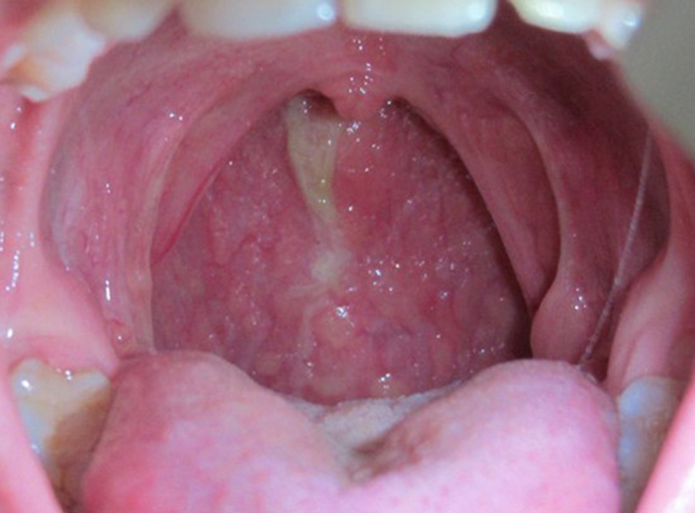
Аденоидит
– это реактивные воспалительные изменения глоточной миндалины, как органа регионарного мукозального иммунитета, возникающие при воздействии антигенов на слизистую оболочку полости носа и глотки.
При отсутствии значимого влияния на качество жизни ребенка и других сопряженных осложнений (средние отиты) у детей младше 7-9 лет данное состояние не расценивается как патология.

Slide 6
Распространённость гипертрофии глоточной миндалины на 100 000 детского населения
1994 год - 1815
1998 год – 2721
2000 год – 2976,8
2018 год – 3500
(по некоторым данным 7000)
Карпова Е.П., Тулупов Д.А., 2009
Гаращенко Т.И., 2004
Pereira L., Monyror J., Almeida F.T., Almeida F.R., Guerra E., Flores-Mir C., Pach co-
Pereira C.Prevalence of adenoid hypertrophy: A systematic review and meta-analysis. Sleep Med Rev. 2018 Apr; 38: 101-112. doi: 10.1016/j.smrv.2017.06.001. Режим доступа: https://www.sciencedirect.com/science/article/abs/pii/S108707921630137X?via%3Dihub.

Slide 7
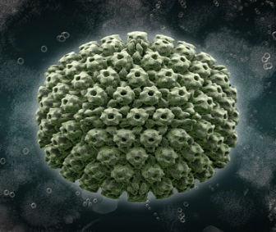
Этология аденоида
наиболее вероятные факторы:
вирусная инфекция (вирусы герпеса IV и VI типа,
аденовируса и человеческого бока-вируса)
генетическую предрасположенность
воздействие окружающей среды
пассивное курение
гастроэзофагеальный рефлюкс
аллергия
спорные данные:
бактериальная инфекция
Синёва Е.Л., Панкова В.Б., Саранча Е.О. распространенность и структура заболеваний ЛОР-органов у детей промышленных регионов. Вестник оториноларингологии. 2015;80(2):48-52. Режим доступа:https://www.mediasphera.ru/issues/vestnik-otorinolaringologii/2015/2/downloads/ru/510042-466820150211

Slide 8
Классификация аденоидных вегетаций (Лихачев А.Г.,1967)
в зависимости от степени обструкции просвета хоаны тканью глоточной миндалины:
I степень – ткань глоточной миндалины прикрывает не более 1/3 верхней части сошника;
II степень – ткань глоточной миндалины прикрывает от 1/3 до 2/3 сошника;
III степень – ткань глоточной миндалины прикрывает более 2/3 сошника.
Лихачев А.Г. Справочник по оториноларингологии. – Москва: Медицина, 1967 – 326 с. Режим доступа: https://search.rsl.ru/.

Slide 9
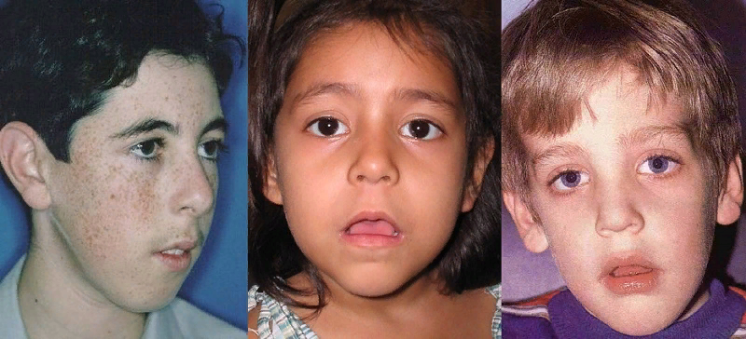
Клиническая картина аденоида
Признаки стойкой назальной обструкции:
постоянно открытый рот
гипоназальность (ринолалия)
ощущение "сухости во рту"
Часто:
снижение слуха, как проявление течения экссудативного среднего отита, и/или повторяющиеся эпизоды острого среднего отита в анамнезе
длительное (до нескольких недель) сохранение ринологических симптомов (заложенность носа отделяемое по задней стенке глотки у ребенка, кашель) после перенесенного простудного заболевания.
у пациентов школьного возраста с ГА часто отмечаются диагностированные эпизоды острого синусита (в т.ч. рецидивирующие формы).

Slide 10
Клиническая картина аденоида жалобы
Реактивные воспалительные изменения со стороны глоточной миндалины, возникающие вследствие перенесенного простудного заболевания или на фоне течения аллергического ринита, для детей младше 7-9 лет являются физиологичными и при отсутствии клинических признаков осложнений (средние отиты, острый синусит) и значимого влияния симптомов на качество жизни ребенка (нарушение сна и/или дневной активности ребенка из-за кашля и/или затруднения носового дыхания) не должны расцениваться как патологическое состояние.

Slide 11
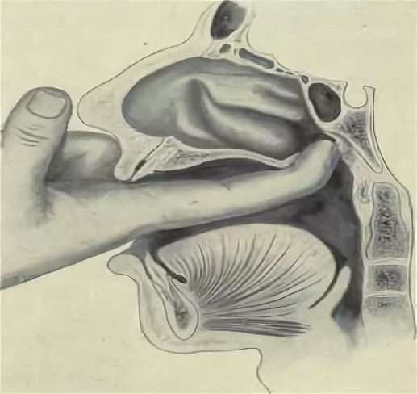
Аденоид физикальное обследование
общий осмотр
оториноларингологический осмотр
Не рекомендуется проведение пальцевого исследования носоглотки детям для диагностики ГА в амбулаторной практике (результаты данной манипуляции с точки зрения диагностической ценности крайне субъективны; манипуляция сопровождается для ребенка неприятными ощущениями и имеет риск травматизации структур глотки)
Богомильский М.Р. Аденоиды. Вестник оториноларингологии. 2013; 78 (3): 61-64.
Режим доступа: https://www.mediasphera.ru/issues/vestnik- otorinolaringologii/2013/3/downloads/ru/030042-46682013314.

Slide 12
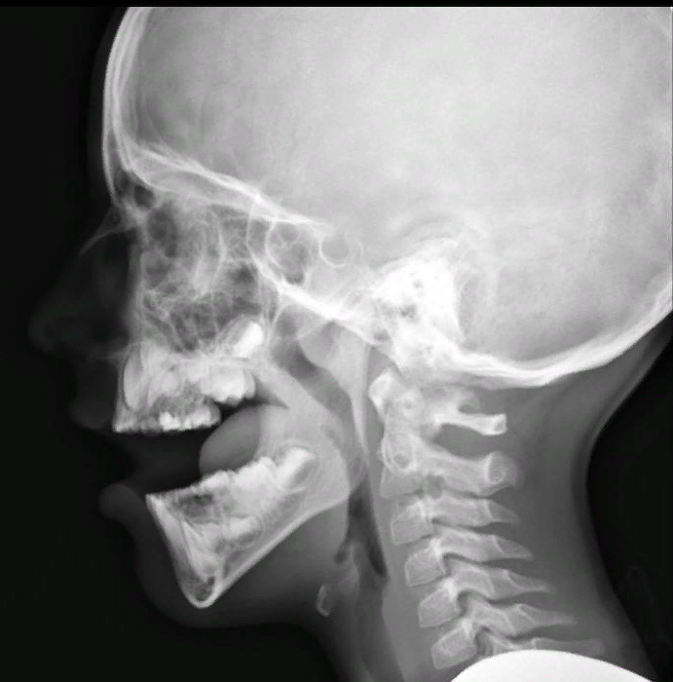
Инструментальные диагностические исследования рентгенографическе исследование носоглотки в боковой проекции
Преимущества:
достаточно дешевый
доступный
безболезненный
Недостатки:
незначительная лучевая нагрузка
необходимость соблюдения правильной укладки пациента во время исследования (у ребенка должен быть открыт рот)
невозможность интерпретации результатов исследования для дифференциальной диагностики с другими объемными образованиями носоглотки.
в некоторых случаях может не соответствовать выраженности симптомов
Duan H., Xia L., He W., Lin Y., Lu Z., Lan Q. Accuracy of lateral cephalogram for diagnosis of adenoid hypertrophy and posterior upper airway obstruction: A meta-analysis. Int J Pediatr Otorhinolaryngol. 2019; 119: 1-9. doi: 10.1016/j.ijporl.2019.01.011. Режим доступа: https://www.sciencedirect.com/science/article/abs/pii/S0165587619300175?via%3Dihub.

Slide 13
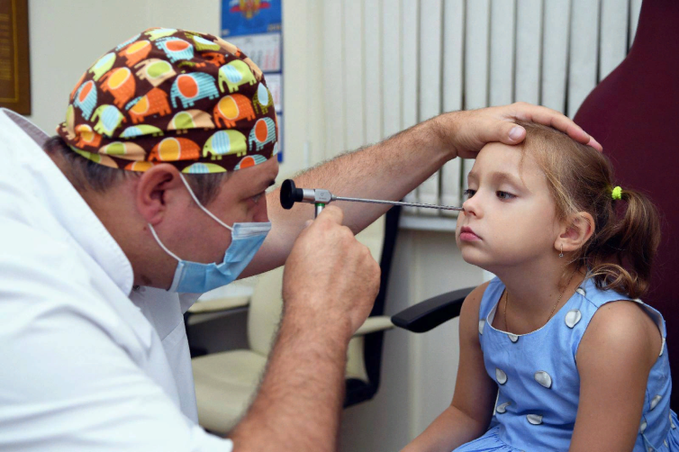
Инструментальные диагностические исследования эндоскопия полости носа и носоглотки
Преимущества:
фиксация и сохранение фото и/или видео изображения
дифференциальная диагностика ГА с другими заболеваниями и
оценки состояния носоглотки после оперативного вмешательства, в т.ч. и в отдаленные сроки.
Недостатки:
необходимость соблюдения условий правильной дезинфекции оптики после осмотра
трудности с проведением эндоскопического исследования носоглотки у эмоционально лабильных детей в условиях поликлиники и консультативного кабинета, что повышает негативное восприятие ребенком (особенно в дошкольном возрасте) данной процедуры.

Slide 14
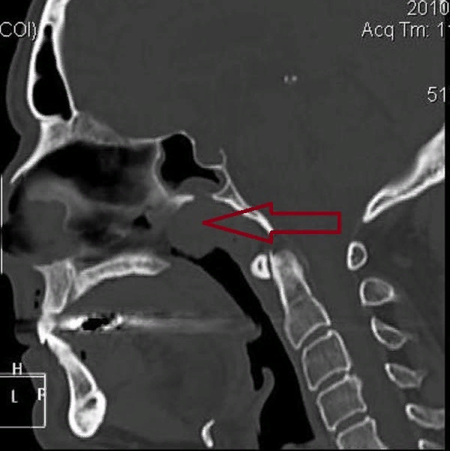
Инструментальные диагностические исследования компьютерная томография ОНП
Проводится в сложных случаях для дифференциальной или одномоментной диагностики с другой ринологической патологией.
При возможности для детей подросткового возраста для этой цели предпочтительнее проведение конусно-лучевой компьютерной томографии в связи с меньшей лучевой нагрузкой.

Slide 15
Инструментальные диагностические исследования Иные диагностические исследования
Консультация врача (при наличии показаний):
аллерголога-иммунолога
сомнолога
ортодонта
инфекциониста
Wise S.K., Lin S.Y., Toskala E., Orlandi R.R., Akdis C.A., Alt J.A., Azar A., Baroody F.M., J.M., Houser S.M., Hwang P.H., Incorvaia C., Jarvis D., Khalid A.N., Kilpe inen M., Kingdom International Consensus Statement on Allergy and Rhinology: Allergic Rhinitis. Int Forum Allergy Rhinol. 2018 Feb; 8(2): 108-352. doi: 10.1002/alr.22073. Режим доступа: https://onlinelibrary.wiley.com/doi/full/10.1002/alr.22073.

Slide 16
Дифференциальная диагностика аденоида
острый риносинусит
хронический риносинусит
аллергический ринит
вазомоторный ринит
искривление перегородки носа
гипертрофический ринит
инородные тела полости носа и носоглотки
новообразования полости носа и носоглотки
Аденоид часто выделяют в качестве сопутствующего заболевания у пациентов с острым синуситом, хроническим синуситом, аллергическим ринитом.

Slide 17
аденоид
и
аллергический ринит

Slide 18
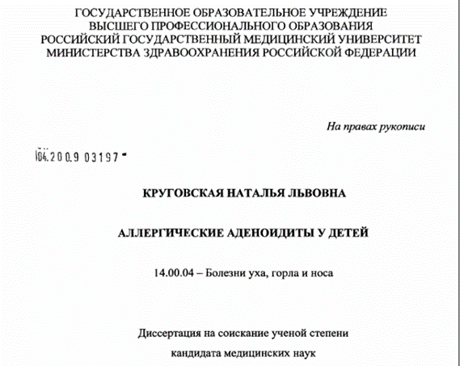
аденоид и аллергический ринит
Развитие и течение хронических аденоидитов у детей в 21% случаев обусловлено аллергическим состоянием. Наиболее часто причинно-значимыми аллергенами являются бытовые (83%) и пыльцевые (56%) аллергены.

Slide 19
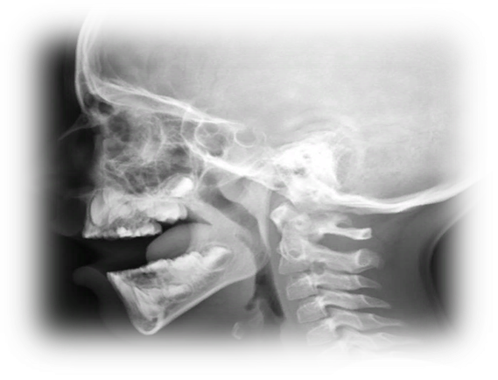
аденоид и аллергический ринит
нарушение носового дыхания
нарушение мукоцилиарного транспорта
застой слизи в полости носа
адгезия антигенов, в т.ч. аллергенов, полютантов
триггеры аллергического воспаления
Адаптировано: Аллергические аденоиды у детей автореферат по ВАК РФ 14.00.04, кандидат медицинских наук Круговская Н. Л.

Slide 20
Клиническая картина аллергического аденоидита
бледно-розовый цвет аденоидных вегетаций
выраженная отечность и сглаженность борозд
слизистый характер отделяемого
наиболее важным признаком можно считать лабильность в размерах глоточной миндалины, обусловленную течением аллергического процесса.

Slide 21
Аденоид и риносинусит
аденоидная ткань является резервуаром патогенной микрофлоры
микроорганизмы формируют биопленки, которые обусловливают их устойчивость ко многим традиционно применяемым антибиотикам.
связь между степенью гипертрофии небной миндалины и уровнем ее бактериальной обсемененности не отмечена
Русецкий Ю.Ю., Седых Т.К., Чернышенко И.О., Смирнова В.А. Сравнительное бактериологическое исследование микрофлоры поверхности и биоптатов миндалин у детей с патологией лимфоаденоидного глоточного кольца. Педиатрия. Журнал им. Г.Н. Сперанского. 2012;91(2):52-56. Rusetskii YuYu, Sedykh TK, Chernyshenko IO, Smirnova VA. Comparative bacteriological study of surface microflora and tonsil biopsies in children with pathological lymphadenoid pharyngeal ring. Pediatriya. Zhurnal im. G.N. Speranskogo. 2012;91(2):52-56. (In Russ.).
2. Zuliani G, Carrona M, Gurrolaa J, Colemana C, Haupert M, Berk R, Coticchia J. Identification of adenoid biofilms in chronic rhinosinusitis. International Journal of Pediatric Otorhinolaryngology. 2006;70(9):1613-1617. https://doi.org/10.1016/j.ijporl.2006.05.002
Tuncer U, Aydogan B, Soylu L, Simsek M, Akcali C, Kucukcan A. Chro nic Rhinosinusitis and Adenoid Hypertrophy in Children. American Journal of Otolaryngology. 2004;25(1):5-10. https://doi.org/10.1016/j.amjoto.2003.10.003

Slide 22
Русецкий Ю.Ю., Седых Т.К., Чернышенко И.О., Смирнова В.А. Сравнительное бактериологическое исследование микрофлоры поверхности и биоптатов миндалин у детей с патологией лимфоаденоидного глоточного кольца. Педиатрия. Журнал им. Г.Н. Сперанского. 2012;91(2):52-56.

Slide 23
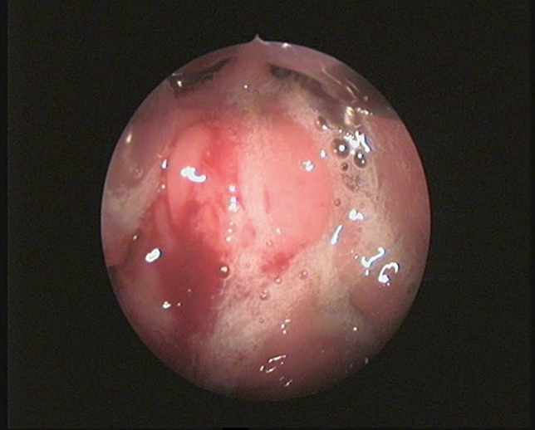
Аденоид и риносинусит
Патогенетическая связь аденоида и РС доказана выявленными нарушениями мукоцилиарного транспорта у больных с гипертрофией глоточной миндалины
1.Волков А.Г., Лукашевич М.Г., Киселев В.В., Кирий Г.И. Исследование мукоцилиарного клиренса у детей с аденоидами. Российская ринология. 2007;2:107-108. Volkov AG, Lukashevich MG, Kiselev VV, Kiriĭ GI. The study of mucociliary clearance in children with adenoids. Rossiyskaya rinologiya. 2007;2:107- 108. (In Russ.).
2. Alekseenko S, Karpischenko S, Barashkova S. Comparative analysis of mucociliary clearance and mucosal morphology using high-speed videomicroscopy in children with acute and chronic rhinosinusitis. American Journal of Rhinology and Allergy 2021;1945892420988804. https://doi.org/10.1177/1945892420988804
3. Arnaoutakis D, Collins WO. Correlation of mucociliary clearance and symptomatology before and after adenoidectomy in children. International Journal of Pediatric Otorhinolaryngology. 2011;75(10):1318-1321. https://doi.org/10.1016/j.ijporl.2011.07.024

Slide 24
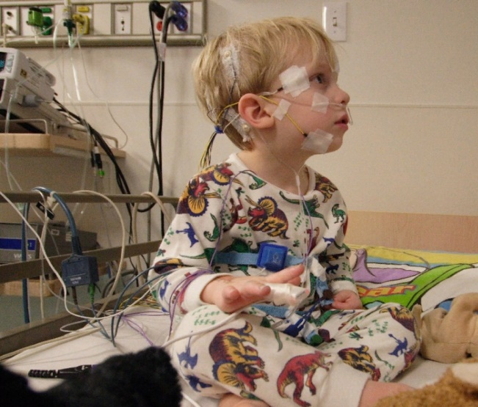
Лечение хирургическое
Показания
среднетяжелые (индекс апноэ-гипопноэ от 5 до 15) и тяжелые формы (индекс апноэ- гипопноэ более 15) синдрома обструктивного апноэ сна (степень тяжести СОАС оценивается сомнологом на основании результатов полисомнографии и должно быть отражено в заключении)
при невозможности консультации и проведения объективной диагностики у сомнолога обоснованием к проведению аденотомии является наличие анамнестических и клинических признаков часто повторяющихся или регулярных эпизодов обструктивных нарушений сна (храп, дневная сонливость и вялость ребенка)

Slide 25
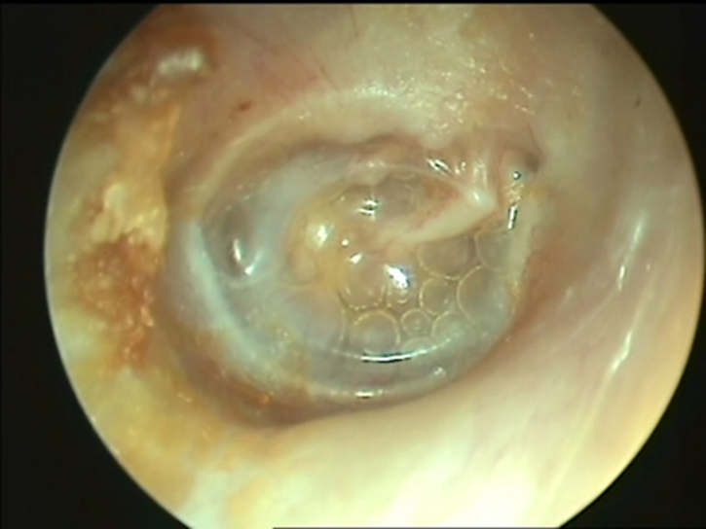
Лечение хирургическое
Показания
персистирующее течение экссудативного среднего отита (отсутствие разрешения симптомов заболевания в течение 3 месяцев), не поддающегося консервативному лечению и подтвержденного данными тимпанометрии;
рецидивирующее течение (3 и более эпизодов за последние 6 месяцев или 4 и более за последние 12 месяцев) острых средних отитов и/или острых синуситов при исключении других причин (в первую очередь иммунодефицитов) и неэффективности медикаментозной профилактики;
Хронический синусит, сопровождающийся выраженными клиническими проявлениями и/или частыми обострениями со значительным снижением качества жизни ребенка при неэффективности 1-2 курсов консервативного лечения

Slide 26
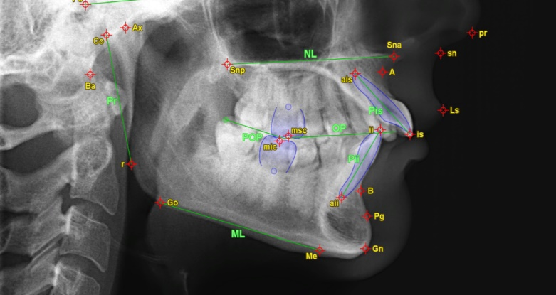
Лечение хирургическое
Показания
стойкое затруднение носового дыхания (при отсутствии других причин назальной обструкции) сопровождающееся снижением качества жизни ребенка (нарушение сна или учебной деятельности у подростков), или приводящее к деформации лицевого скелета (по данным цефалометрического исследования и заключения врача-ортодонта или врача- челюстно-лицевого хирурга)
заключение специалистов о необходимости проведения аденотомии, как этапа лечения сопутствующей патологии (например, заключение кардиохирургов о необходимости проведения аденотомии как этапа подготовки пациента к проведению кардиохирургического вмешательства)

Slide 27
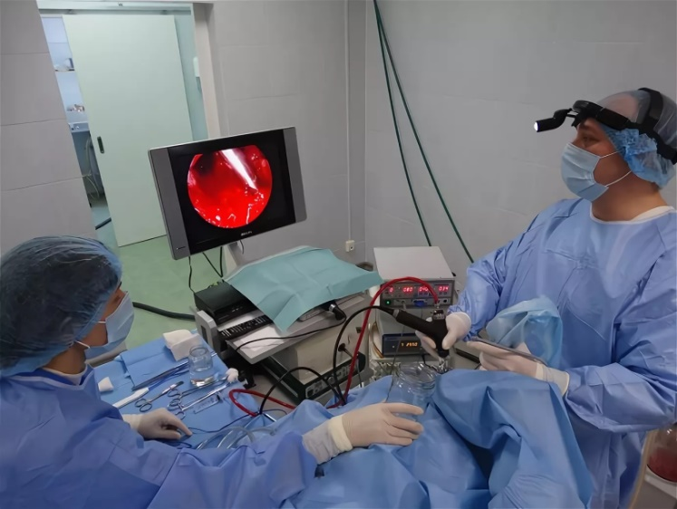
Лечение хирургическое
Аденотомия у детей должна проводиться под общим обезболиванием и обязательным визуальным контролем операционного поля с последующим наблюдением в раннем послеоперационном периоде в условиях оториноларингологического отделения стационара

Slide 28
осложнения аденотомии
Интра- и пост операционные кровотечения
Внутричерепные менингит
абсцесс мозжечка
тромбозы синусов (кавернозного, поперечного,сигмовидного)
гематома головного мозга
Бактериальные
пневмония
абсцесс лёгкого
некроз заднего фаренгеального пространства
паратонзиллярный абсцесс
ангина
регионарный лимфаденит
острый средний отит

Slide 29
осложнения аденотомии
повреждения шейного отдела позвоночника
синдром Гризеля
остеомиелит шейного отдела позвоночника
сублюксация атлантоокципитального сочленения компрессия спинного мозга
прочие травмы
ранение наружной сонной артерии
трещина нижней челюсти
ранение нёбного язычка, нижней губы
эмфизема средостения, лица и шеи
ятрогенные
облом кольца аденотома
парезы мягкого нёба
рубцовые, спаечные процессы в носоглотке, ведущие к стенозу носоглотки

Slide 30
аденоидэктомия не принесла заметной пользы большинству детей с АГ и АР
В исследовании, основанном на анализе данных поиска за 9 лет, не смогли обнаружить статистически значимых различий между объемами поиска по АГ и АР, что не подтверждало, что АР является одним из факторов риска АГ
1. Colavita L, Miraglia Del Giudice M, Stroscio G, Visalli C, Alterio T, Pidone C, Pizzino MR, Arrigo T, Chimenz R, Salpietro C, Cuppari C. Allergic rhinitis and adenoid hypertrophy in children: is adenoidectomy always really useful? J Biol Regul Homeost Agents. 2015;29(2 Suppl 1):58–63. [PubMed] [Google Scholar]
2. Lou Z. Adenoid hypertrophy in children and allergic rhinitis. Eur Arch Otorhinolaryngol. 2018;275(3):831–832. doi: 10.1007/s00405-017-4737-y. [PubMed] [CrossRef] [Google Scholar]

Slide 31
Лечение консервативное
Показания
продуктивный кашель (как следствие постназального затека)
выделения из носа
периодическое затруднение носового дыхания.
При отсутствии значимого влияния симптомов на качество жизни ребенка (нарушение сна, приема пищи и повседневной активности ребенка) и других сопряженных осложнений (средние отиты) у детей младше 7-9 лет данное состояние не расценивается как патология, а ведение пациента ограничивается динамическим наблюдением.

Slide 32
Лечение консервативное
орошение полости носа изотоническими или гипертоническими солевыми растворами (концентрация солей 1,5-3%) на основе морской воды позволяет оптимизировать процедуру туалета полости носа, уменьшая выраженность назальных симптомов и создавая оптимальные условия для последующего местного применения лекарственных препаратов, содержащих активное действующее вещество (например, антибактериальных препаратов).
топическая антибактериальная терапия при клиническими признаками аденоидита по специальным показаниям с целью подавления условно-патогенной бактериальной микрофлоры носоглотки
Harvey R., Hannan S.A., Badia L., Scadding G. Nasal saline irrigations for the symptoms of chronic rhinosinusitis. Cochrane Database Syst Rev. 2007; 18; (3): CD006394. Режим доступа: https://www.cochranelibrary.com/cdsr/doi/10.1002/14651858.CD006394.pub2/full.
Гаращенко Т.И., Тарасова Г.Д., Карнеева О.В., Гаращенко М.В., Тулина А.С. Направления использования ирригационно-элиминационной терапии. Медицинский совет. 2018; 17: 80-88. Режим доступа: https://www.med-sovet.pro/jour/article/view/2700.
Тулупов Д.А., Карпова Е.П., Грабовская В.А. Ирригационно-элиминационная терапия в лечении ринологической патологии у детей. Медицинский совет. 2019; 2: 76-81. Режим доступа: https://www.med-sovet.pro/jour/article/view/2856/2797.
Macchi A., Castelnuovo P. Aerosol antibiotic therapy in children with chronic upper airway infections: a potential alternative to surgery. IntJImmunopatholPharmacol. 2009; 22 (2): 303-10. Режим доступа: https://journals.sagepub.com/doi/pdf/10.1177/039463200902200207.
Радциг Е.Ю., Злобина Н.В. Топические антибиотики в лечении острого аденоидита у детей. Педиатрия. Журнал им. Г.Н. Сперанского. 2015; 94 (5): 96-100. Режим доступа: https://pediatriajournal.ru/files/upload/mags/348/2015_5_4426.pdf.
Гаращенко Т.И., Тарасова Г.Д., Карнеева О.В. Возможности и перспективы топической терапии осложнений ОРВИ. Детская оториноларингология. 2019; 1: 32-36. Режим доступа:http://www.medcommunity.ru/periodic/chlor/2019/DO_2019_1.pdf.

Slide 33
Лечение консервативное
отхаркивающие муколитические препараты при клинических признаках аденоидита для уменьшения выраженности пост-назального затека
местная глюкокортикостероидная терапия при аденоидите в сочетании с аллергическим ринитом
1. Карпова Е.П., Карпычева И.Е., Тулупов Д.А. Возможности терапии экссудативного среднего отита у детей с хроническим аденоидитом. Вестник оториноларингологии. 2014; 6: Режим доступа: https://www.mediasphera.ru/issues/vestnik- otorinolaringologii/2014/6/downloads/ru/030042-46682014616.
2. Карнеева О.В. Современные возможности профилактики респираторно-вирусных инфекций и осложнений острых респираторных заболеваний у детей. Consiliummedicum. Педиатрия. – 2013 – N 1 – С. 27-30. http://con-med.bxd.su/magazines/pediatry/pediatry 012013/sovremennye_vozmozhnosti_profilaktiki_respiratorno_virusnykh_infektsiy_i_oslozhneniy_ostrykh_respira/.
3. Chohan A., Lal A., Chohan K., Chakravarti A., Gomber S. Systematic review and meta- analysis of randomized controlled trials on the role of mometasone in adenoid hypertrophy in children. IntJPediatrOtorhinolaryngol. 2015; 79 (10): 1599-608. doi: 10.1016/j.ijporl. 2015.07.009. Режим доступа: https://www.sciencedirect.com/science/article/abs/pii/S0165587615003444?via%3Dihub.

Slide 34
Комплексное консервативное лечение аллергических аденоидитов приводит к стойкой ремиссии у 90,8% детей.
При неэффективности лечения оптимальным хирургическим вмешательством является поднаркозная эндоскопическая аденотомия на фоне адекватной предоперационной подготовки и послеоперационного ведения.

Slide 35
Лечение консервативное
Не рекомендуется:
применение масел, в первую очередь, масла туи, пациентам с ГА и аденоидитом (цилиоингибирующее воздействие на мерцательный эпителий полости носа и носоглотки)
ежедневное промывание полости носа растворами антисептических препаратов пациентам с ГА и аденоидитом
1. Riechelmann H., Brommer C., Hinni M., Martin C. Response of human ciliated respiratory cells to a mixture of menthol, eucalyptus oil and pine needle oil. Arzneimittelforschung. 1997; 47 (9): 1035-9. Режим доступа: https://www.ncbi.nlm.nih.gov/pubmed/9342418.
2. Gosepath J., Grebneva N., Mossikhin S., Mann W.J. Topical antibiotic, antifungal, andantiseptic solutions decrease ciliary activity in nasal respiratory cells. AmJRhinol. 2002; 16 (1): 25-31 Режим доступа: https://www.ncbi.nlm.nih.gov/pubmed/11895191.
3. Lee J.T., Kim C.M., Ramakrishnan V. Microbiome and disease in the upper airway. Curr Opin Allergy Clin Immunol. 2019; 19 (1): 1-6. doi: 10.1097/ACI.0000000000000495. Режим доступа: https://journals.lww.com/co allergy/Abstract/2019/02000/Microbiome_and_disease_in_the_upper_airway.2.aspx.

Slide 36
https://mykaleidoscope.ru/x/uploads/posts/2022-10/1666146603_10-mykaleidoscope-ru-p-veselie-deti-pinterest-10.jpg

